Slide 1
Муниципальное общеобразовательное учреждение
«Лицей №4» г.о. Саранск
Учитель русского языка и литературы
Кадикина Елена Евгеньевна
Суффикс как словообразующая морфема.
Значение суффиксов

Slide 2
ЯЗЫКОВАЯ РАЗМИНКА
Бесшумно ведут хоровод мотыльки, и в бархатных травах резвятся жучки.

Slide 3
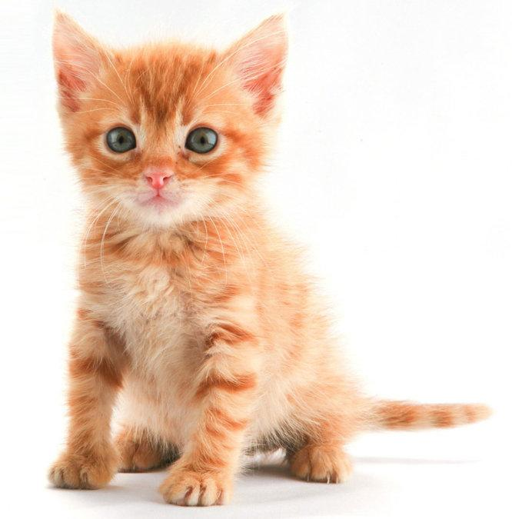
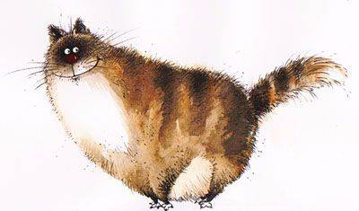

Slide 4
ВСПОМИНАЕМ ТО, ЧТО ЗНАЕМ
Суффикс – это значимая часть слова, которая стоит после корня и служит для образования новых слов.

Slide 5
Суффикс как словообразующая морфема. Значения суффиксов.

Slide 6
ЦЕЛИ УРОКА
формулировать собственное мнение и учитывать мнение других;
выделять суффиксы в словах;
определять значение суффикса на основе лексического анализа слова;
находить орфограммы в суффиксах (на стыке корня и суффикса);
правильно писать слова с этими орфограммами.

Slide 7
ИГРА
Я называю город, а вы говорите, кто в нём живет.
Нижний Новгород;
Владимир;
Рязань;
Санкт-Петербург;
Пенза;
Пермь;
Тула;
Саранск;
Муром.

Slide 8
ИГРА
Проверяем:
Нижний Новгород (нижегородец, нижегородка);
Владимир (владимирец, владимирка);
Рязань (рязанец, рязанка);
Санкт-Петербург (петербуржец, петербурженка);
Пенза (пензяк, пензячка);
Пермь (пермяк, пермячка);
Тула (туляк, тулячка);
Саранск (саранчанин, саранчанка);
Муром (муромчанин, муромчанка).

Slide 9
ТВОРЧЕСКОЕ ЗАДАНИЕ
Придумайте продолжение сказки (5-6 предложений), используя слова с суффиксами -чив-, -лив- .
Сказочное происшествие
Встретились как- то раз Хлопотливый и Ленивый (Ворчливый и Торопливый) и завязался у них спор….

Slide 10
ИТОГ УРОКА
– О чём могут «рассказать» суффиксы?
– Посмотрите на суффиксы: ­ов, ­тель, ­ся.
Что вы можете сказать о частях речи, в которых они употребляются?
– О чём же ещё «говорят» суффиксы?

Slide 11
Что узнали нового?
Полезен ли был урок?
Что понравилось на уроке?
Какие трудности в изучении языка сегодня преодолели?
Я сегодня на уроке узнал и научился…

